Slide 1
Proyecto de ley que rebaja la rentabilidad de las empresas de distribución y perfecciona el proceso tarifario de distribución eléctrica (proyecto de ley corta) Boletines 12.471-08 y 12.567-08
Presentación para la Comisión de Minería y Energía
del Senado de la República
Israel Mandler y Oscar Cabello
Consultores de Alfa Centauro S.A., asesores de Conadecus
Santiago, 25 de septiembre de 2019

Slide 2
Antecedentes
Varios factores tecnológicos están empezando a irrumpir en la distribución eléctrica, y van a causar cambios profundos:
El avance de la generación distribuida,
La reducción de costos de los paneles solares y de otras formas de generación, y
El almacenamiento mediante baterías.
Eso es equivalente a la digitalización ocurrida en la industria de las telecomunicaciones, que fue lo que posibilitó la competencia.

Slide 3
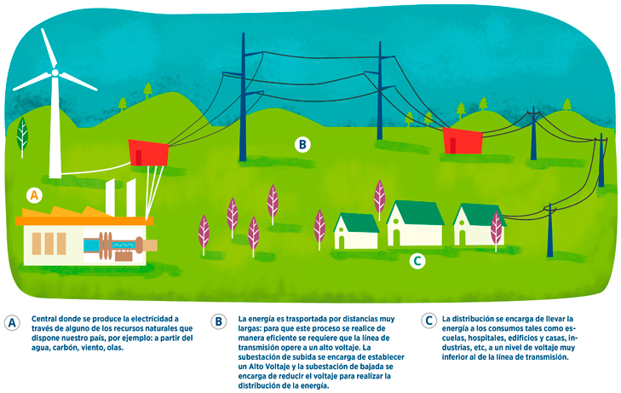
Componentes del sistema eléctrico
Generación Transmisión Distribución
Fuente: www.aprendeconenergia.cl

Slide 4
Los problemas que salieron a flote
Los medidores inteligentes permitieron que salgan a flote varios problemas del DFL 4.
Uno de ellos es el 10% de rentabilidad, antes de impuestos, que el DFL 4 permite a la empresa modelo utilizada en el cálculo de las tarifas reguladas.
El 10% pudo ser razonable en los 80, pero no hoy, y nadie sabe qué niveles serán razonables en el futuro.
Otro problema es la solución de controversias en la fijación de tarifas, que pondera en 2/3 lo que propone el gobierno y en 1/3 lo que propone la empresa.

Slide 5
Los problemas que salieron a flote
La regulación de precios -si procede- es una tarea del Estado, que no puede ser compartida con el regulado.
Asimismo, los modelos de empresa eficiente no son sanos, cuando las empresas reales logran niveles de rentabilidad superiores a los de la empresa modelo.
Como resultado de todo lo anterior, y de otros problemas, los usuarios en Chile pagan hoy una de las tarifas de energía eléctrica más caras de la OECD.
El DFL 4 ciertamente tiene que ser reformulado, mas no con cambios menores o cosméticos.

Slide 6
Observaciones al Proyecto de Ley Corta
El Artículo 182 bis del proyecto señala que la tasa de actualización será calculada por la Comisión cada cuatro años, y no podrá ser inferior al seis por ciento ni superior al ocho por ciento.
Nos parece acertado aplicar el método CAPM descrito allí, pero no vemos motivo alguno para imponer límites superiores ni inferiores a esa tasa.
Es más, a futuro el método CAPM sin límites debería aplicarse también a Generación y a Transmisión, cuando corresponda regular sus precios.

Slide 7
Observaciones al Proyecto de Ley Corta
En todo caso, no vemos en el proyecto de ley en curso un mecanismo de corrección posterior, cuando la rentabilidad de la empresa real exceda la tasa de actualización calculada por la Comisión.
El Artículo 183 bis del proyecto dice que el estudio de costos será ejecutado y supervisado por un comité integrado por representantes de las empresas concesionarias de distribución.
Esas empresas pueden presentar observaciones, pero no deben supervisar ni ejecutar el estudio de costos.

Slide 8
Observaciones al Proyecto de Ley Corta
El proyecto de ley no se refiere a introducir competencia en la distribución, mediante la creación del comercializador de energía. Entendemos que ello se abordará en el próximo proyecto de ley, pero es importante no dilatar ese cambio.
El actual Artículo 182 señala que el valor agregado por concepto de costos de distribución tendrá tres componentes (costos fijos por concepto de gastos de administración, pérdidas de energía y costos estándares de inversión, mantención y operación).

Slide 9
Observaciones al Proyecto de Ley Corta
El nuevo Artículo 183 dice que esos componentes se calcularán para un determinado número de áreas típicas de distribución.
Nuestra propuesta es que los procesos tarifarios se hagan no por áreas tipicas sino para cada empresa de distribución, en su respectiva área de concesión, de modo de reflejar en mejor forma las particularidades de cada mercado (esto puede ser especialmente importante en el caso de las cooperativas eléctricas).

Slide 10
Observaciones al Proyecto de Ley Corta
Este proyecto de ley también debería regular la situación de aquellos consumidores que siendo propietarios de su medidor, les fue cambiado ese dispositivo.
Entendemos que en esos casos las empresas de distribución no deben cobrar arriendo por los nuevos medidores, ni incluir su costo en la tarifa de la energía eléctrica.

Slide 11
Muchas gracias

